Slide 1
符号学习
2019年度南京大学“专创融合”特色示范课程培育项目
高 阳
http://cs.nju.edu.cn/rl, 2019.10.29

Slide 2
符号学习
从演绎到归纳
高 阳
http://cs.nju.edu.cn/gaoy, 2019.10.29

Slide 3
大纲
什么是学习
符号(概念)学习
变型空间
归纳偏置
ID3决策树算法

Slide 4
回顾
演绎推理：已知P→Q，P，则Q为真
反绎推理：已知P→Q，Q，则P为真
归纳推理：已知前件为真，后件未必为真
符号学习是一类归纳推理

Slide 5
概念学习(Concept Learning)
定义：给定样例集合，以及每个样例是否属于某个概念，自动地推断出该概念的一般定义。
Example | Sky | AirTemp | Humidity | Wind | Water | Forecast | EnjoySport
1 | Sunny | Warm | Normal | Strong | Warm | Same | Yes
2 | Sunny | Warm | High | Strong | Warm | Same | Yes
3 | Rainy | Cold | High | Strong | Warm | Change | No
4 | Sunny | Warm | High | Strong | Cool | Change | Yes
样例数

Slide 6
概念学习(Concept Learning)
定义：给定样例集合，以及每个样例是否属于某个概念，自动地推断出该概念的一般定义。
Example | Sky | AirTemp | Humidity | Wind | Water | Forecast | EnjoySport
1 | Sunny | Warm | Normal | Strong | Warm | Same | Yes
2 | Sunny | Warm | High | Strong | Warm | Same | Yes
3 | Rainy | Cold | High | Strong | Warm | Change | No
4 | Sunny | Warm | High | Strong | Cool | Change | Yes
属性1:
可取值 + Cloudy

Slide 7
概念学习(Concept Learning)
定义：给定样例集合，以及每个样例是否属于某个概念，自动地推断出该概念的一般定义。
Example | Sky | AirTemp | Humidity | Wind | Water | Forecast | EnjoySport
1 | Sunny | Warm | Normal | Strong | Warm | Same | Yes
2 | Sunny | Warm | High | Strong | Warm | Same | Yes
3 | Rainy | Cold | High | Strong | Warm | Change | No
4 | Sunny | Warm | High | Strong | Cool | Change | Yes
目标概念

Slide 8
概念学习任务
实例集合X：上例中用六个属性表示
目标概念c：定义在实例集上的布尔函数 c:X→{0,1}
训练样例：正例(c(x)=1)，反例(c(x)=0)
假设集H：每个假设h表示X上定义的布尔函数h:X→{0,1}
概念学习：寻找一个假设h，使对于X中的所有x，h(x)=c(x)

Slide 9
实例空间和假设数
最一般的假设：<?, ?, ?, ?, ?, ?>
最特殊的假设：<﹩,﹩,﹩,﹩,﹩,﹩>
实例空间：3*2*2*2*2*2=96
假设空间：5*4*4*4*4*4=5120 (语法不同)
1+4*3*3*3*3*3=973(语义不同)
归纳学习假设
任一假设如果在足够大的训练样例集合中能很好的逼近目标概念函数，它也能在未见实例中很好的逼近目标概念。

Slide 10
作为搜索的概念学习
当假设的表示确定后，也就确定了概念学习算法所有假设的空间
搜索的目标是为了寻找最好地拟合训练样例的假设
搜索(泛化)的操作
用变量替换常量
合取表达式去掉部分条件
对表达式增加析取项
用属性的超类来替换属性

Slide 11
假设的一般到特殊序
h₁=<Sunny,?,?,Strong,?,?>
h₂=<Sunny,?,?,?,?,?>
h₂包含的实例数多于h₁
更泛化(more general than or equal to)
令h_{j}和h_{k}是定义在X上的布尔函数，若h_{j} ≥_{g} h_{k}
当且仅当，(∀x∈X) [(h_{k}(x)=1) → (h_{j}(x)=1)]
严格泛化 h_{j} >_{g} h_{k}
更特化 h_{j} ≥_{s} h_{k}

Slide 12
Find-S:寻找极大特殊假设
将h初始化为H中最特殊的假设 对每个正例x 对h的每个属性约束a_{i} 如果x满足a_{i} 那么不做任何处理 否则将h中a_{i}替换为x满足的另一个最一般的约束 输出假设h
<S, W, N, S, W, S> Y
<S, W, H, S, W, S> Y
<R, C, H, S, W, S> N
<S, W, H, S, C, C> Y
h=<$,$,$,$,$,$>
h=<S,W,N,S,W,S>
h=<S,W,?,S,W,S>
h=<S,W,?,S,?,?>

Slide 13
Find-S:算法特点
对以属性合取式表示的假设空间，输出与正例一致的最特殊的假设
思考
找到了正确的目标概念了吗？
为什么用最特殊的假设？
训练样例是否一致？
如果存在多个极大特殊假设，如何处理？

Slide 14
变型空间
一致(Consistent)
一个假设h与训练样例集合D一致
当且仅当，Consistent(h, D) ≡ (∀<x, c(x)>∈D) h(x)=c(x)
变型空间(version space)
关于假设空间H和训练样例集合D的变型空间，是H中与训练样例D一致的所有假设构成的子集
VS_{H,D}≡ {h∈H|Consistent(h, D)}
包含反例
注：反例对于超泛化的抑制作用

Slide 15
列表消除算法: List-Then-Eliminate
变型空间VersionSpace,包含H中所有假设的列表 对每个样例<x, c(x)> 从变型空间中移除h(x)≠c(x)的假设h 输出VersionSpace中的假设列表
要列出所有假设，在实际中往往不可能

Slide 16
Specific
h=<Sunny, Warm, ?, Strong, ?, ?>
h=<Sunny, ?, ?, Strong, ?, ?>
h=<?, Warm, ?, Strong, ?, ?>
h=<Sunny, Warm, ?, ?, ?, ?>
h=<Sunny, ?, ?, ?, ?, ?>
h=<?, Warm, ?, ?, ?, ?>
Generalize

Slide 17
变型空间
极大泛化(maximally general)
H中与训练样例集合D一致的极大一般成员的集合
G ≡ {g∈H| Consistent(g, D) ∧(﹁彐g’∈H[(g’ >_{g} g) ∧ Consistent(g’ , D)]}
极大特化(maximally specific)
H中与训练样例集合D一致的极大特殊成员的集合
S ≡ {s∈H| Consistent(s, D) ∧(﹁彐s’∈H[(s >_{s} s’) ∧ Consistent(s’ , D)]}

Slide 18
变型空间表示定理
表示定理
令X为任意的实例集合，H为X上定义的布尔函数集合。令c: X→[0,1]为X上定义的任一目标概念，并令D为任意训练样例的集合{<x, c(x)>}。对所有的X, H, c, D以及良好定义的S和G：
VS_{H,D} ≡ {h∈H| (彐s∈S)(彐g∈G)[(g >_{g} h >_{s}s)

Slide 19
正例和反例的作用
正例用于泛化，搜索S集合
反例用于特化，缩小G集合

Slide 20
候选消除算法: Candidate-Eliminate
将G集合初始化为H中极大一般假设 将S集合初始化为H中极大特殊假设 对每个训练样例d，
如果d是正例 从G中移去所有和d不一致的假设 对S中每一个与d不一致的假设s 从S中移除s 把s的所有极小泛化假设h加入到S中 且h满足与D一致，而且G中的某个成员比h更一般 从S中移去这样的假设，它比S中另一假设更一般 | 如果d是反例 从S中移去所有和d不一致的假设 对G中每一个与d不一致的假设g 从G中移除g 把g的所有极小特化假设h加入到G中 且h满足与D一致，而且S中的某个成员比h更特殊 从G中移去这样的假设，它比G中另一假设更特殊
G₀={<？,？,？,？,？,？>}
S₀={<$,$,$,$,$,$>}

Slide 21
候选消除算法-步骤1
S₀: {<$,$,$,$,$,$>}
S₁: {<Sunny,Warm,Normal,Strong,Warm,Same>}
S₂: {<Sunny,Warm,?,Strong,Warm,Same>}
G₀, G₁, G₂,: {<?,?,?,?,?,?>}
<S, W, N, S, W, S> Y
<S, W, H, S, W, S> Y
<R, C, H, S, W, S> N
<S, W, H, S, C, C> Y
训练样例：
<Sunny,Warm,Normal,Strong,Warm,Same>, Enjoy Sport=Yes
<Sunny,Warm,High,Strong,Warm,Same>, Enjoy Sport=Yes

Slide 22
候选消除算法-步骤2
S₂, S₃ : {<Sunny,Warm,?,Strong,Warm,Same>}
G₃: {<Sunny,?,?,?,?,?> <?,Warm,?,?,?,?> <?,?,?,?,?,Same>}
G₂: {?,?,?,?,?,?}
<S, W, N, S, W, S> Y
<S, W, H, S, W, S> Y
<R, C, H, S, W, S> N
<S, W, H, S, C, C> Y
训练样例：
<Rain,Cold,High,Strong,Warm,Change>, Enjoy Sport=No

Slide 23
候选消除算法-步骤3
S₃ : {<Sunny,Warm,?,Strong,Warm,Same>}
S₄ : {<Sunny,Warm,?,Strong,?,?>}
G₄: {<Sunny,?,?,?,?,?> <?,Warm,?,?,?,?>}
G₃: {<Sunny,?,?,?,?,?> <?,Warm,?,?,?,?> <?,?,?,?,?,Same>}
<S, W, N, S, W, S> Y
<S, W, H, S, W, S> Y
<R, C, H, S, W, S> N
<S, W, H, S, C, C> Y
训练样例：
<Sunny,Warm,High,Strong,Cool,Change>, Enjoy Sport=Yes

Slide 24
候选消除算法-步骤4
S₄ : {<Sunny,Warm,?,Strong,?,?>}
<Sunny,?,?,Strong,?,?> <Sunny,Warm,?,?,?,?> <?,Warm,?,Strong,?,?>
G₄: {<Sunny,?,?,?,?,?> <?,Warm,?,?,?,?>}

Slide 25
讨论
能收敛到正确的目标概念假设吗？
训练样例集没有错误
H中确实包含描述目标概念的正确假设（请思考….）
需要什么样的训练样例？
例：<Sunny, Warm, Normal, Light, Warm, Same>
新样例将变型空间缩小一半 → Log₂|VS|
未完全学习的概念的应用？
预测分类
投票分类
确定最优的查询

Slide 26
S₄ : {<Sunny,Warm,?,Strong,?,?>}
<Sunny,?,?,Strong,?,?> <Sunny,Warm,?,?,?,?> <?,Warm,?,Strong,?,?>
G₄: {<Sunny,?,?,?,?,?> <?,Warm,?,?,?,?>}
Instance | Sky | AirTemp | Humidity | Wind | Water | Forecast | EnjoySport
1 | Sunny | Warm | Normal | Strong | Cool | Change | ?
2 | Rainy | Cold | Normal | Light | Warm | Same | ?
3 | Sunny | Warm | Normal | Light | Warm | Same | ?
4 | Sunny | Cold | Normal | Strong | Warm | Same | ?

Slide 27
S₄ : {<Sunny,Warm,?,Strong,?,?>}
<Sunny,?,?,Strong,?,?> <Sunny,Warm,?,?,?,?> <?,Warm,?,Strong,?,?>
G₄: {<Sunny,?,?,?,?,?> <?,Warm,?,?,?,?>}
Instance | Sky | AirTemp | Humidity | Wind | Water | Forecast | EnjoySport
1 | Sunny | Warm | Normal | Strong | Cool | Change | ?
2 | Rainy | Cold | Normal | Light | Warm | Same | ?
3 | Sunny | Warm | Normal | Light | Warm | Same | ?
4 | Sunny | Cold | Normal | Strong | Warm | Same | ?

Slide 28
S₄ : {<Sunny,Warm,?,Strong,?,?>}
<Sunny,?,?,Strong,?,?> <Sunny,Warm,?,?,?,?> <?,Warm,?,Strong,?,?>
G₄: {<Sunny,?,?,?,?,?> <?,Warm,?,?,?,?>}
Instance | Sky | AirTemp | Humidity | Wind | Water | Forecast | EnjoySport
1 | Sunny | Warm | Normal | Strong | Cool | Change | ?
2 | Rainy | Cold | Normal | Light | Warm | Same | ?
3 | Sunny | Warm | Normal | Light | Warm | Same | ?
4 | Sunny | Cold | Normal | Strong | Warm | Same | ?

Slide 29
S₄ : {<Sunny,Warm,?,Strong,?,?>}
<Sunny,?,?,Strong,?,?> <Sunny,Warm,?,?,?,?> <?,Warm,?,Strong,?,?>
G₄: {<Sunny,?,?,?,?,?> <?,Warm,?,?,?,?>}
Instance | Sky | AirTemp | Humidity | Wind | Water | Forecast | EnjoySport
1 | Sunny | Warm | Normal | Strong | Cool | Change | ?
2 | Rainy | Cold | Normal | Light | Warm | Same | ?
3 | Sunny | Warm | Normal | Light | Warm | Same | ?
4 | Sunny | Cold | Normal | Strong | Warm | Same | ?

Slide 30
归纳偏置
目标概念假设不在假设空间怎么办？
能设计包含所有假设的空间吗？
假设空间大小对未见实例的泛化能力有什么影响？
假设空间大小对所需训练样例数量有什么影响？
以上问题是归纳推理/机器学习的根本问题！

Slide 31
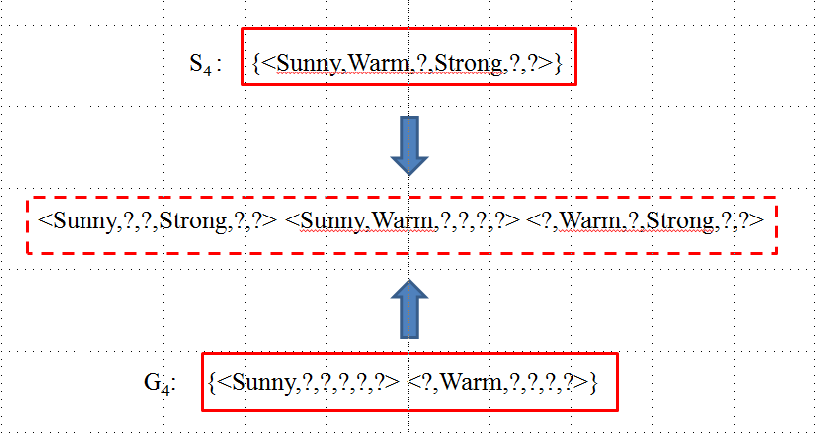
新的样例
Example | Sky | AirTemp | Humidity | Wind | Water | Forecast | EnjoySport
1 | Sunny | Warm | Normal | Strong | Cool | Change | Yes
2 | Cloudy | Warm | Normal | Strong | Cool | Change | Yes
3 | Rainy | Warm | Normal | Strong | Cool | Change | No
S₅ : {<?,Warm,?,Strong,?,?>}
问题在于：原假设空间是由合取式(有偏)表示，
而真实空间是由析取式表示！

Slide 32
构造无偏的学习器
幂集
集合X所有子集的集合
前例: |X|=96, 2^{|X|}=2⁹⁶≈10²⁸
有偏：973<<10²⁸
无偏的表示
上例：<Sunny, ?, ?, ?, ?, ?> ∨ <Cloudy, ?, ?, ?, ?, ?>
无偏学习的泛化
给定3个正例x₁,x₂,x₃，2个反例x₄,x₅
S: {x₁∨x₂∨x₃}, G:{﹁(x₄∨x₅)}

Slide 33
无偏学习的无用性
无偏学习的泛化
给定3个正例x₁,x₂,x₃，2个反例x₄,x₅
S: {x₁∨x₂∨x₃}, G:{﹁(x₄∨x₅)}
目标概念的学习
必须提供X中的所有实例作为训练样例
无法进行泛化
变型空间和候选消除算法失效
因此，归纳学习必须给定某种形式的预先假定(归纳偏置)！

Slide 34
归纳偏置(inductive bias)
核心
学习器从训练样例中泛化并推断新实例分类过程中所采用的策略
精确定义
给定任意训练数据D_{c}={x, c(x)}, 目标概念c, 学习算法L
推断新实例x_{i}
则归纳推理过程为：
(D_{c} ∧ x_{i}) → L(x_{i}, D_{c})
(B ∧ D_{c} ∧ x_{i}) ├ L(x_{i}, D_{c})
无法判定
学习器的归纳偏置为附加的前提集合B,通过B,则归纳推理可由演绎推理派生！

Slide 35
不同的归纳偏置
有偏程度不同的三种归纳学习算法
机械式学习器(Rote-Learner)
候选消除算法
FIND-S
有偏性
无归纳偏置
{c∈H}
{c∈H} + “任何实例，除非可由其他先验推出，否则为反例”
有偏性越强，则学习器的归纳能力越强！

Slide 36
如何学习具有析取表示的假设空间呢？

Slide 37
决策树学习
决策树学习
实例：”属性-值”对表示，应用最广的归纳推理算法之一
目标函数具有离散的输出值
很好的健壮性(样例可以包含错误，也可以处理缺少属性值的实例)
能够学习析取表达式
算法
ID3, Assistant, C4.5
搜索一个完整表示的假设空间，表示为多个If-then规则
归纳偏置
优先选择较小的树

Slide 38
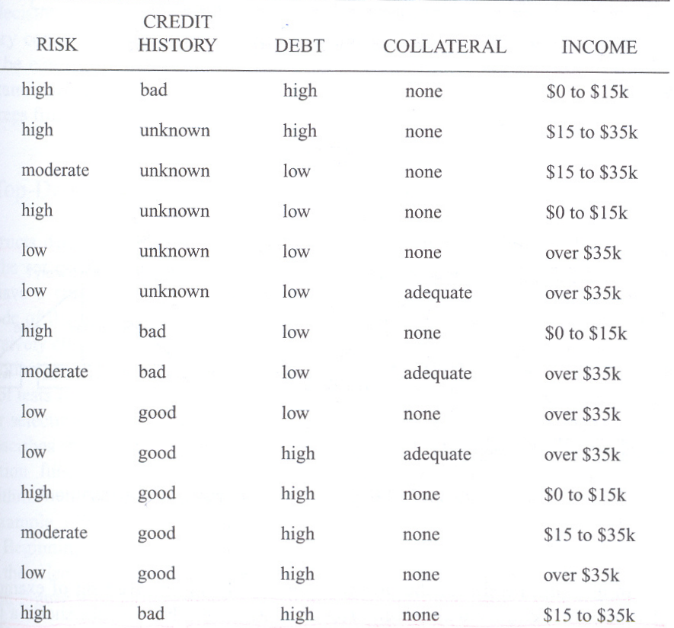
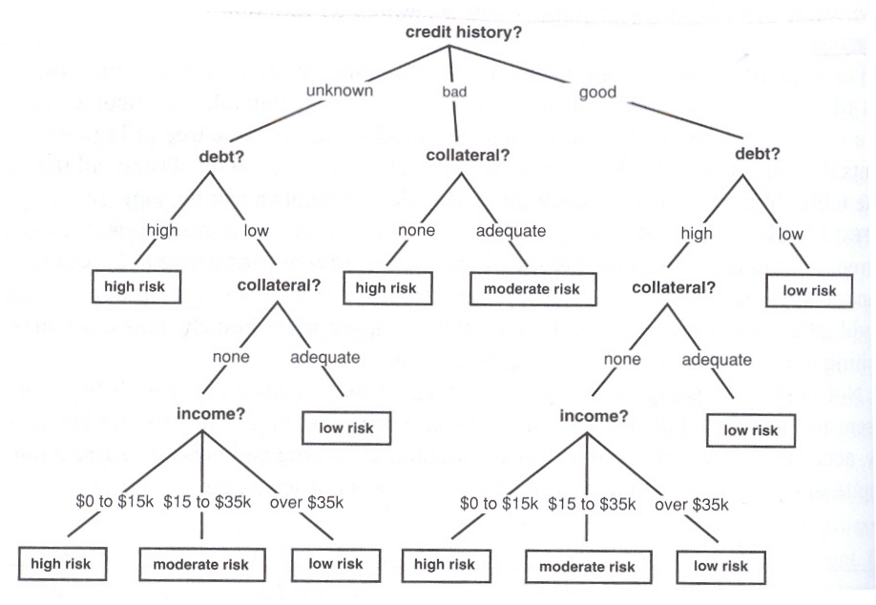
决策树表示
If-then规则
测试节点
叶节点

Slide 39
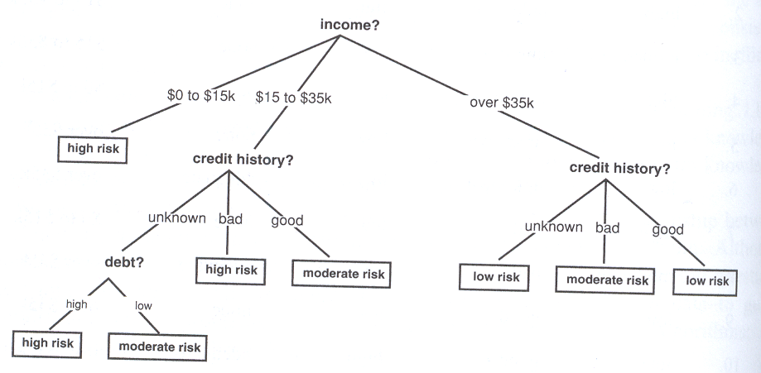
哪一个决策树能最大可能的对未知实例进行正确分类？

Slide 40
问题设置
问题设置
可能的实例集X
未知的目标函数f: X→ Y
假设函数集 H={h|h:X→Y}
输入
未知目标函数f的训练实例{<x_{i},y_{i}>}
输出
最佳近似f的假设h∈H
算法框架
处理基本情况
寻找最好的分类属性Abest
用Abest建立一个节点划分样例
递归处理每一个划分，作为其子节点/子树

Slide 41
用于学习布尔函数的ID3算法
ID3(Examples, Attributes) 创建树的Root结点 如果Examples的目标属性均为’正’，那么返回label=‘+’的单结点树Root 如果Examples的目标属性均为’反’，那么返回label=‘-’的单结点树Root 如果Attributes为’空’，那么返回单结点树Root，label设置为Examples中最普遍的目标属性值 ……
基本情况

Slide 42
用于学习布尔函数的ID3算法
ID3(Examples, Attributes) 否则 A←Attributes中分类Examples能力最好的属性 Root的决策属性←A 对于A的每个可能值v_{i} 令Examples_{vi}为Examples中满足A属性值为v_{i}的子集 如果Examples_{vi}为空 在这个分支下加一个叶子结点，结点的label设置为Examples中最普遍的目标属性值 否则，在这个分支下加一个子树ID3(Examples_{vi}, Attributes-{A}) 结束，返回树Root
特殊情况

Slide 43
如何选择最佳属性
衡量给定的属性区分训练样例的能力
信息增益 information gain
信息的度量
熵 entropy
刻画了样例集的纯度(purity)
目标属性为布尔值的样例集S的熵
Entropy(S) = -p₊log₂p₊ -p₋log₂p₋

Slide 44
例子
假设 S 是一个关于某概念的有14 个样例的集合，它包括9 个正例和5个反例（我们用记号[9₊,5₋]来概括这样的数据样例）。那么S 相对于这个布尔分类的熵（Entropy）为
Entropy([9₊,5₋])= -(9/14)log₂(9/14)-(5 /14)log₂(5/14)=0.940
如果S的所有成员属于同一类，-1log₂1+0log₂0=0

Slide 45
信息增益
熵的一般定义
信息增益
使用属性分割样例，导致的期望熵降低
其中 Values(A)是属性A 所有可能值的集合
Sv是S 中属性A 的值为v 的子集(也就是， Sv ={s∈S|A(s)=v})
第一项就是原来集合S 的熵，第二项是用A 分类S 后熵的期望值

Slide 46
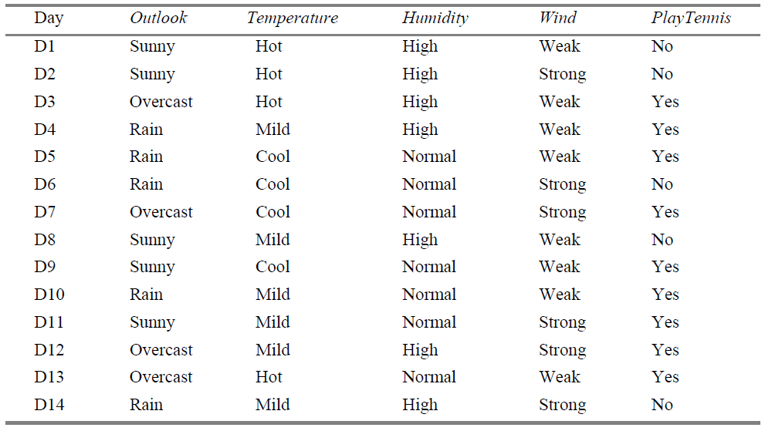
打网球
目标属性

Slide 47
信用卡风险
目标属性

Slide 48
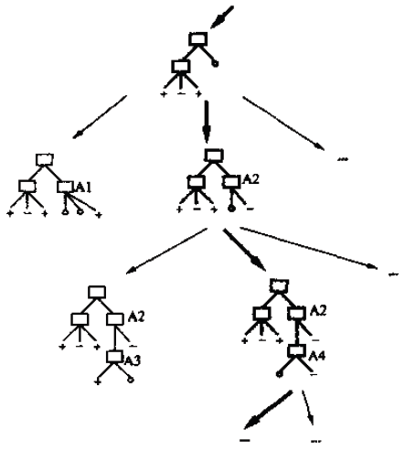
决策树学习的假设空间搜索
从一个假设空间中搜索一个正确拟合训练样例的假设。
搜索的假设空间就是可能的决策树的集合。
从简单到复杂的爬山算法遍历假设空间。从空的树开始，然后逐步考虑更加复杂的假设。引导爬山搜索的评估函数是信息增益度量。

Slide 49
ID3算法特点
假设空间：包含所有的决策树
遍历过程：仅维持单一的当前假设
不同于变型空间候选消除算法（维持满足训练样例的所有假设）
如何评判其他候选假设？
回朔：不进行回朔
局部最优
基于统计
对错误样例不敏感
不适用于增量处理
C4.5等改进算法

Slide 50
决策树学习中的归纳偏置
近似：优先选择较短的树
搜索策略决定了归纳偏置
优先选择信息增益高的属性更接近根结点的树
某种假设优于其他假设(preference)
优先偏置(搜索偏置) vs 限定偏置(语言偏置)

Slide 51
奥卡姆剃刀原理
奥卡姆剃刀：如果对于同一现象有两种不同的假说，应该采取比较简单的那一种。
奥卡姆剃刀：优先选择拟合数据的最简单假设。
不是简单的选择最简化的假设，而是推理所依据的是使可证伪的假设的数目更少
Occam’s razor (1324)公理：
“如果少做就能完成，多做即是徒劳……如无必要，勿增实体。”
It is vain to do with more what can be done with less. … Entities should not be multiplied beyond necessity.

Slide 52
思考和讨论
假设的一般到特殊的偏序结构？
FIND-S与候选消除算法的区别？
符号(概念)学习如何处理噪声数据呢？
不同算法的归纳偏置是什么？
如何理解奥卡姆剃刀原则？
学习GBDT算法。

Slide 53
实验
题目：实现ID3和C4.5算法。在UCI数据集中分别选择2个数据集（Audiology (Standardized)，Credit Approval），进行学习和分类。
评判预测性能的指标：准确率（precision)，召回率(recall)、真阴性（true negative）、真阳性（true positive）（请查阅资料了解这四个指标的概念）。

Slide 54
谢 谢 ！

